Slide 1

Грамматические капканы и места, где они могут быть. Отрабатываем грамматические нормы
Галина Васильевна Крюкова,
ведущий методист ГК «Просвещение»
GKryukova@prosv.ru

Slide 2
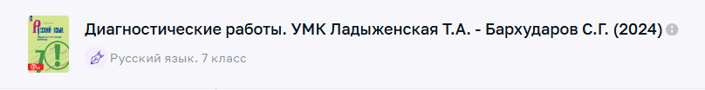
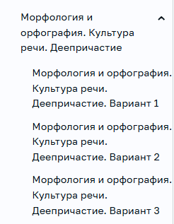
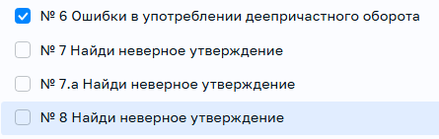
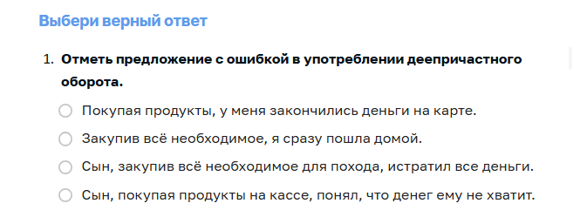
ГРАММАТИЧЕСКИЕ КАПКАНЫ. ДЕЕПРИЧАСТНЫЙ ОБОРОТ
2

Slide 3
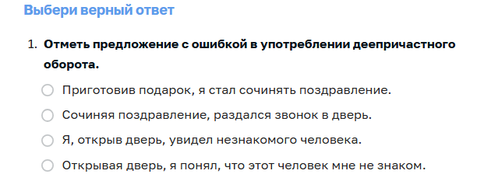
ГРАММАТИЧЕСКИЕ КАПКАНЫ. ДЕЕПРИЧАСТНЫЙ ОБОРОТ
3

Slide 4
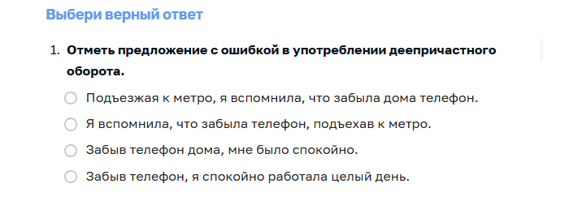
ГРАММАТИЧЕСКИЕ КАПКАНЫ. ДЕЕПРИЧАСТНЫЙ ОБОРОТ
4

Slide 5
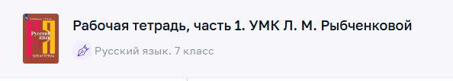
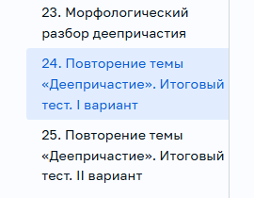
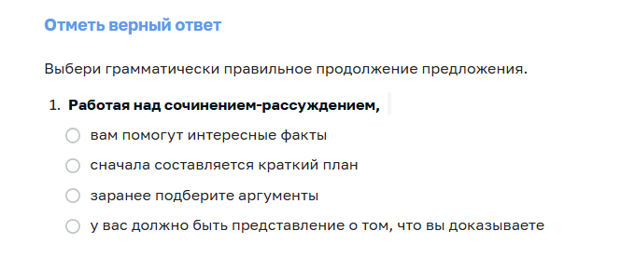
ГРАММАТИЧЕСКИЕ КАПКАНЫ. ДЕЕПРИЧАСТНЫЙ ОБОРОТ
5

Slide 6
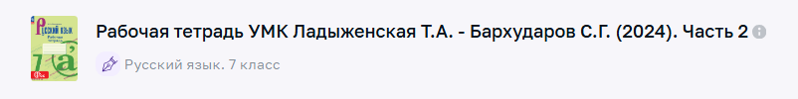
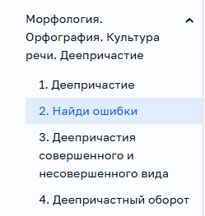
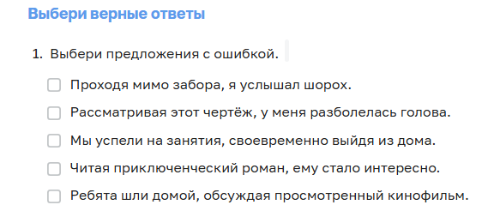
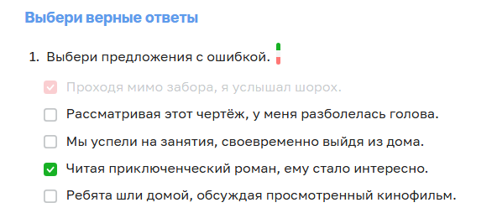
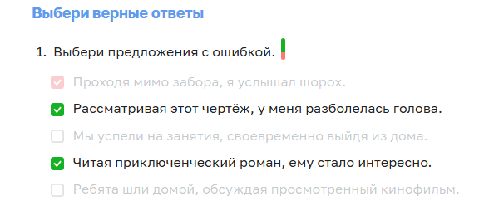
ГРАММАТИЧЕСКИЕ КАПКАНЫ. ДЕЕПРИЧАСТНЫЙ ОБОРОТ
6

Slide 7
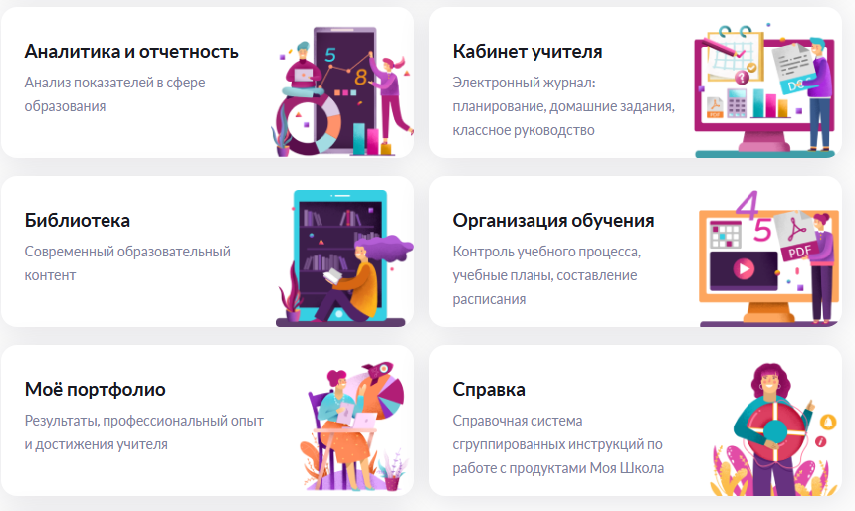

ПОДБИРАЕМ ЗАДАНИЯ В БИБЛИОТЕКЕ. УЧИТЕЛЬ
7

Slide 8
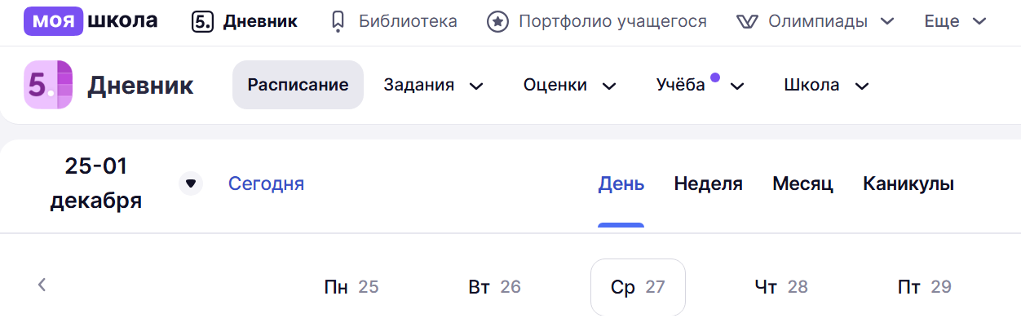
ТРЕНИРУЕМСЯ В БИБЛИОТЕКЕ. УЧЕНИК
8

Slide 9

Можно работать в библиотеке
1
2
Открыть подходящую тетрадь в Библиотеке Моя школа.
Задания с автопроверкой позволят эффективно провести самостоятельную работу и получить мгновенный результат после выполнения заданий подборки.
Подобрать нужные задания с автопроверкой*.
Ученик может в любое время зайти в Библиотеку Моя школа, чтобы потренироваться в решении сложных заданий, повторить пройденное или подготовиться к контрольной.
3
4
Нажать на кнопку «Создать задание» и начать работу.
После выполнения ознакомиться
с результатом.
9

Slide 10
ПОКАЖИТЕ УЧЕНИКУ ПУТЬ В БИБЛИОТЕКУ)
10

Slide 11
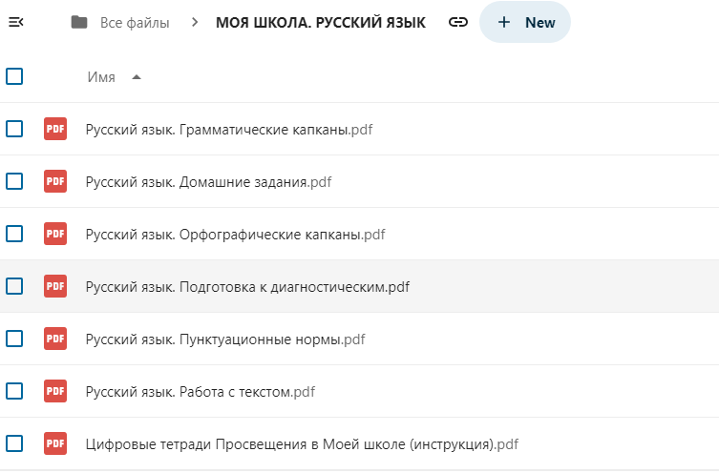
Как выдать домашнее задание? Как проверить домашнее задание?
Инструкция прилагается)
11

Slide 12


Справочная информация
Ссылка на облако с презентациями:
https://cloud.prosv.ru/s/k9F2pFgoYagbqRQ
12

Slide 13

Ваше мнение важно
пожалуйста, пройдите опрос
https://forms.yandex.ru/u/672354ae3e9d089e5ddc89c1/

Slide 14



Контакты
8
Дивизиональный директор
Крутова Марина Вячеславовна
Mosreg@prosv.ru +7 (495) 789-30-40 доб. 4220
Региональный директор
Давыдова Наталья Викторовна
NDavydova@prosv.ru +7(495)789-30-40 доб. 4515
Ершов Глеб Олегович 8 (985) 020-14-38
GErshov@prosv.ru
Подольск, Ленинский, Домодедово, Коломна, Ступино, Кашира, Серпухов, Луховицы, Зарайск, Серебряные
Пруды, Чехов, Воскресенск, Егорьевск, Лыткарино,
Жуковский
Никишова Татьяна Геннадиевна 8(926)973-75-15
TNikishova@prosv.ru
Люберцы, Раменский, Дзержинский, Котельники, Бронницы, Химки, Долгопрудный, Лобня, Дубна, Талдом,
Солнечногорск, Клин, Королев, Дмитров
Антонова Оксана Александровна 8 (915) 040-07-80 OAntonova@prosv.ru
Балашиха, Пушкино, Богородск, Орехово-Зуево, Электросталь, Павловский Посад, Лосино-Петровский, Фрязино, Черноголовка, Звездный городок, Щелково, Шатура, Реутов
Громова Татьяна Владимировна 8 (917) 513-64-31
TVGromova@prosv.ru
Одинцово, Красногорск, Мытищи, Сергиев Посад, Наро- Фоминск, Истра, Рузский, Можайск, Волоколамск, Краснознаменск, Власиха, Шаховская, Лотошино,
Молодежный, Восход
По всем вопросам:
mosreg@prosv.ru

Slide 15
Выдайте ученикам задание для тренировки ОПЕРАТИВНО)
Не забудьте прикрепить задания к уроку)
Контакты
hw@lecta.ru
+7 (495) 789-30-40
Галина Васильевна Крюкова,
ведущий методист ГК «Просвещение»
GKryukova@prosv.ru
Все права защищены. Никакая часть презентации не может быть воспроизведена в какой бы то ни было форме и какими бы то ни было средствами, включая размещение в Интернете
и в корпоративных сетях, а также запись в память ЭВМ, для частного или публичного использования, без письменного разрешения владельца авторских прав. © АО «Издательство «Просвещение», 2024 г.

